Slide 1
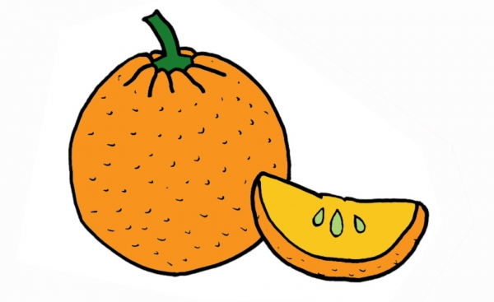
Progetto Salus per Scholam classi 1A-1B «L’arancia e i suoi benefici».
Prima settimana della salute
Dal 23 al 27 novembre 2020

Slide 2
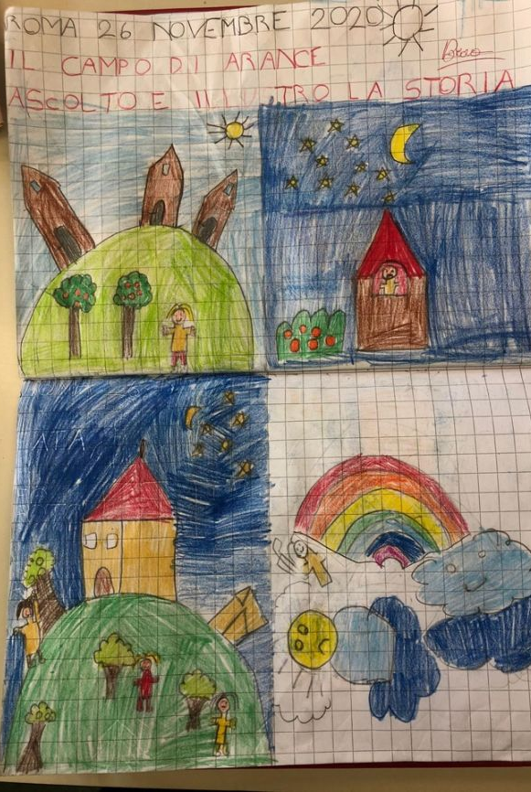
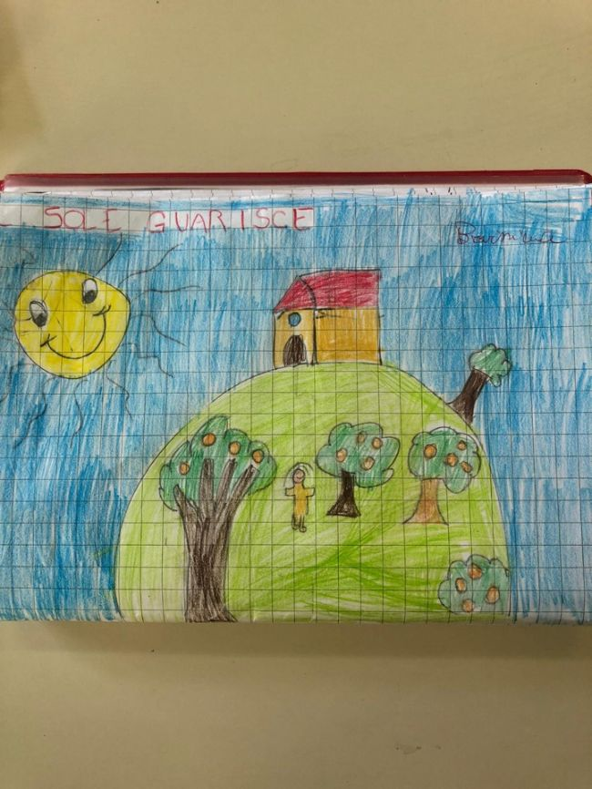
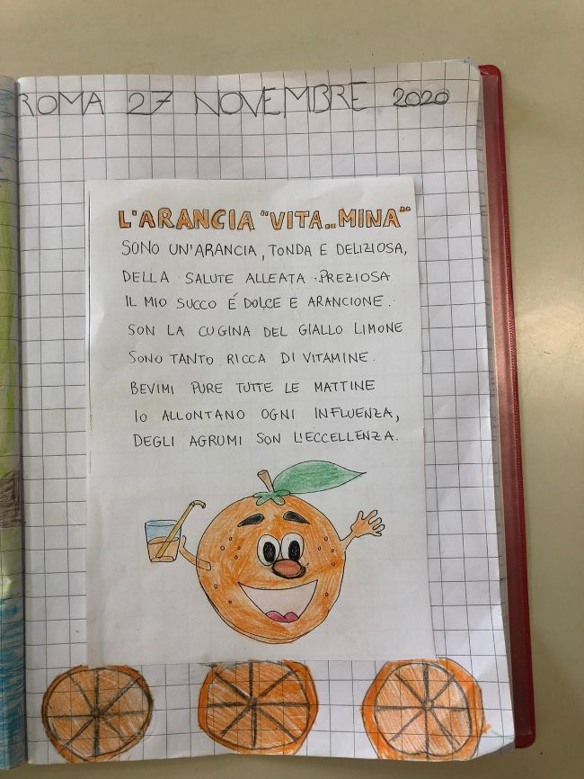
ITALIANO: Ascolto della storia «Il campo di arance» e discussione guidata. Filastrocca: “L’arancia vita…mina”. ARTE E IMMAGINE: Rielaborazione grafica della storia.

Slide 3
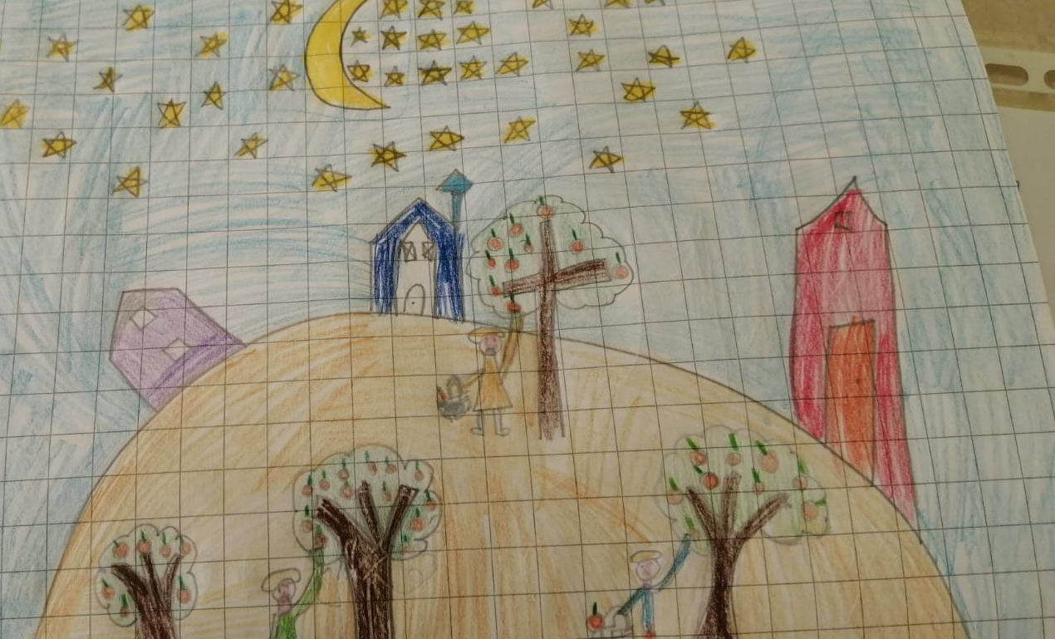
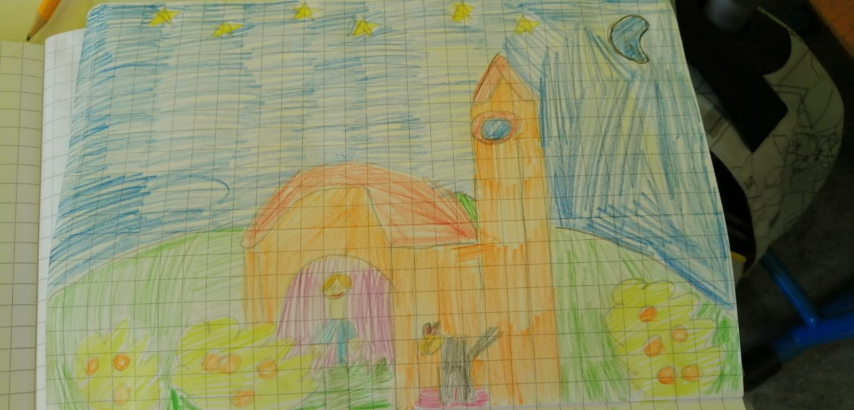
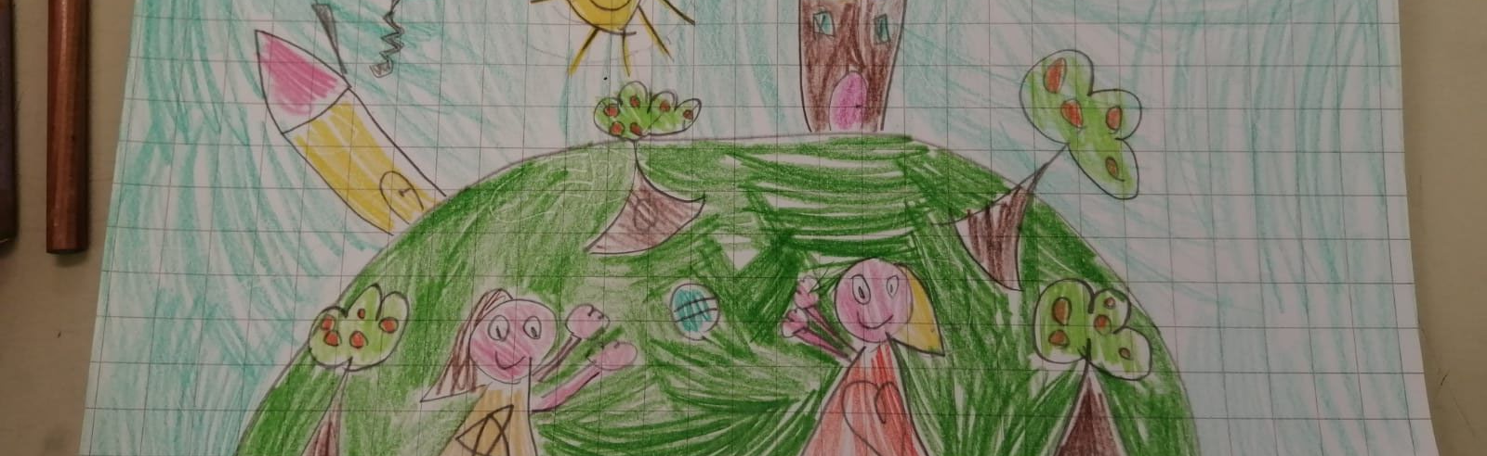
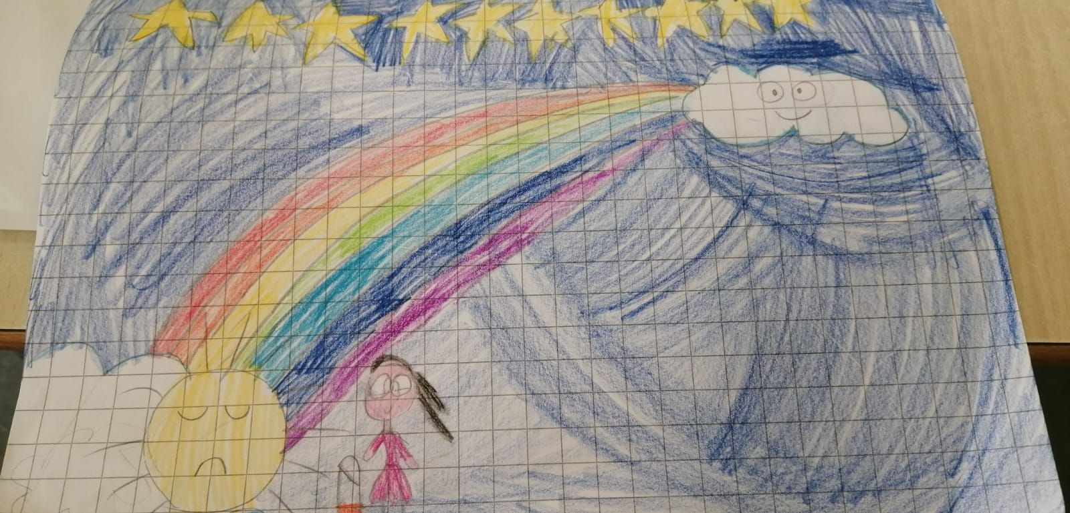
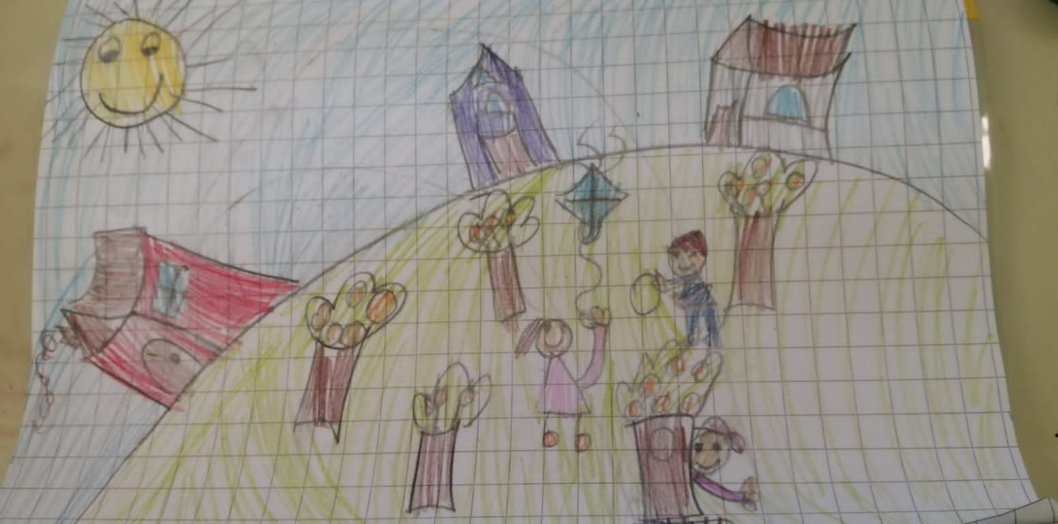

Slide 4
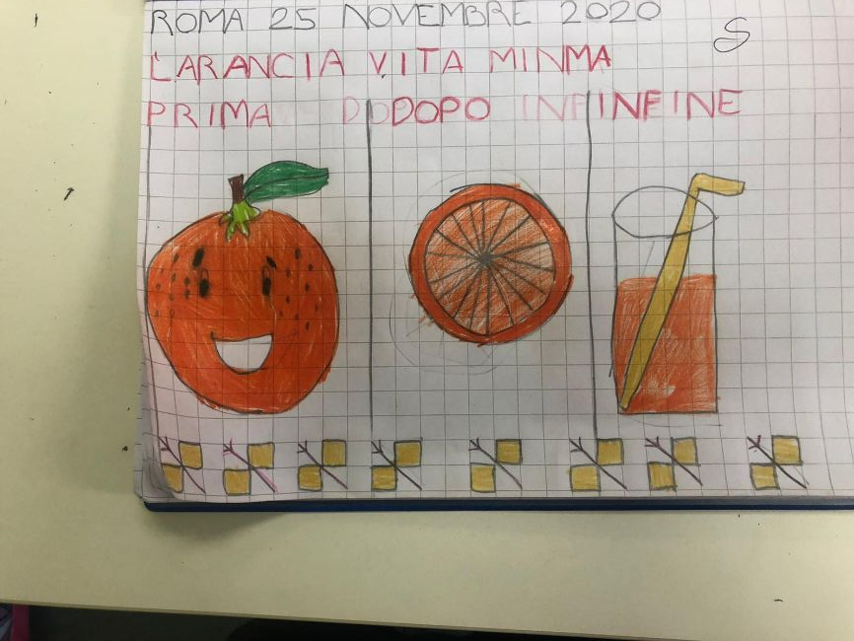
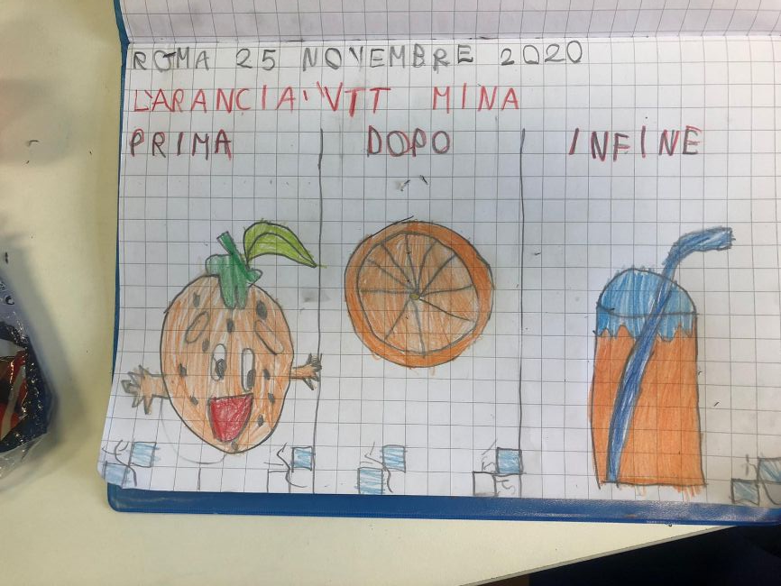
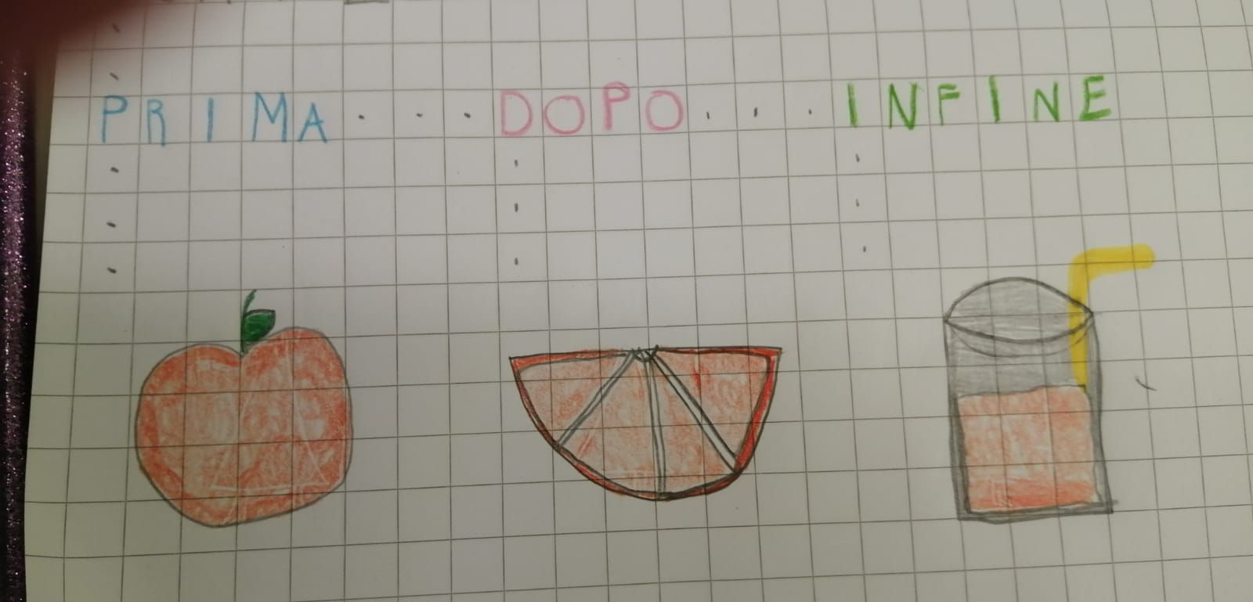
STORIA: L’arancia prima, dopo e infine.

Slide 5
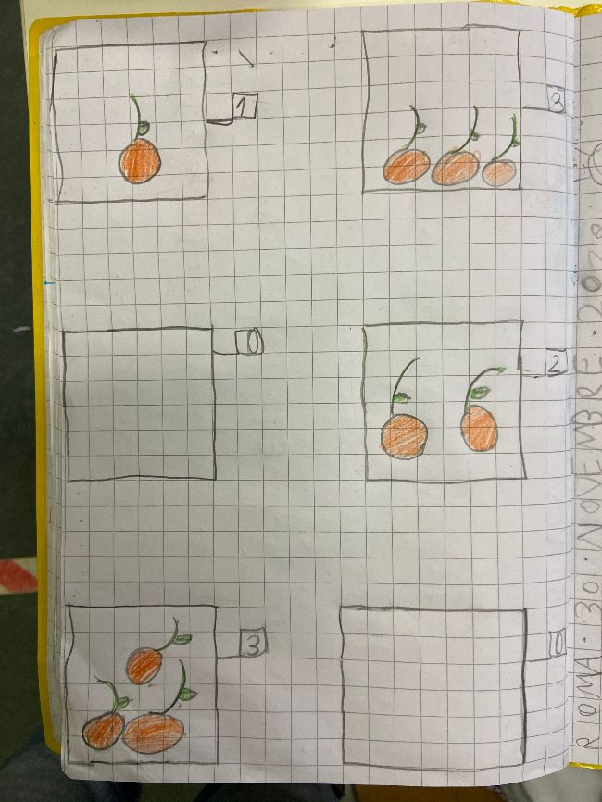
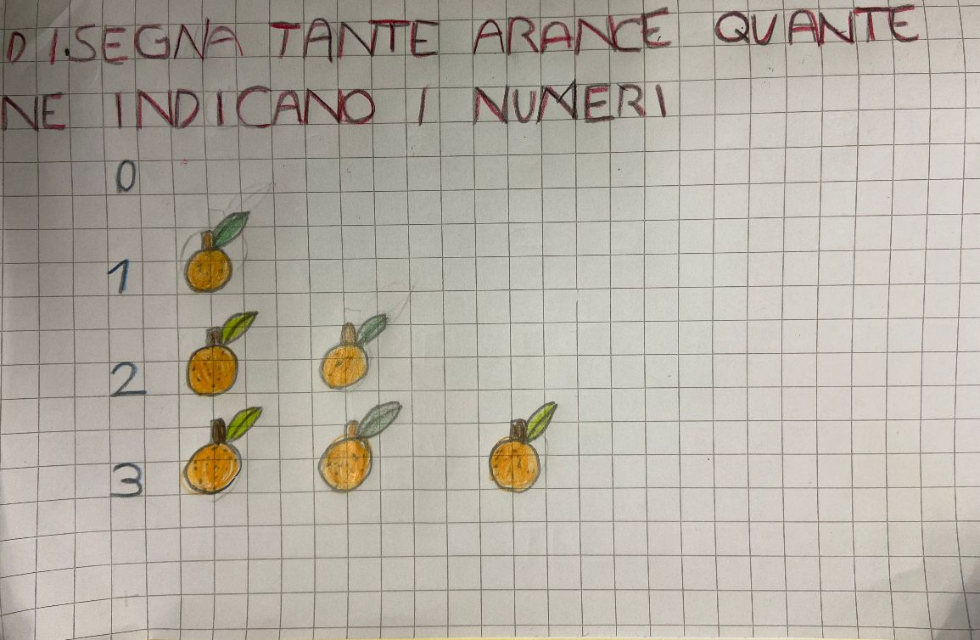
MATEMATICA: Il concetto di quantità attraverso le arance.

Slide 6
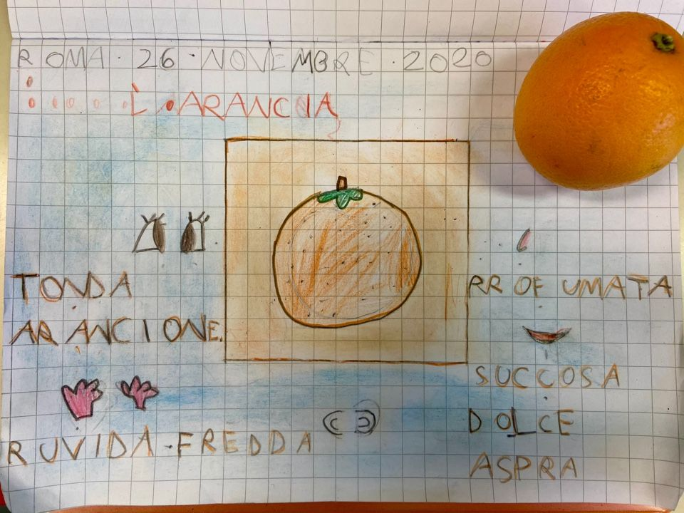
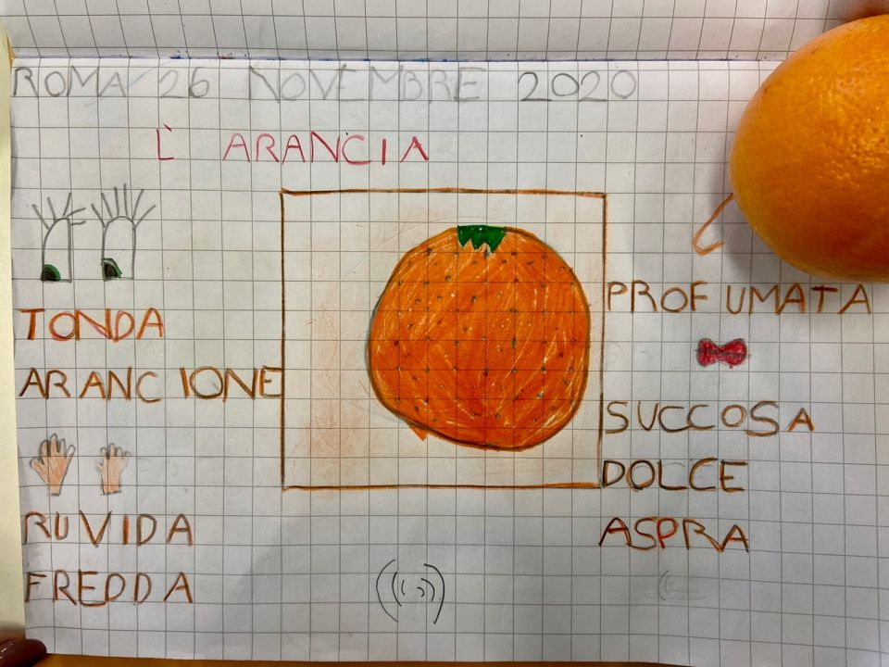
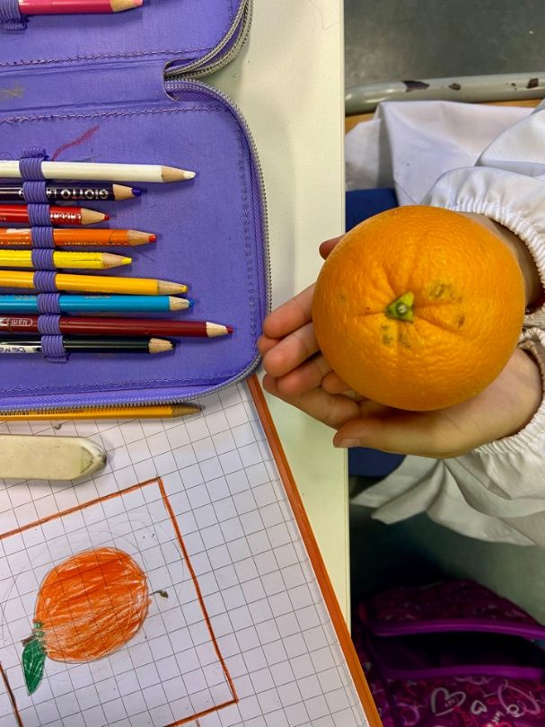
SCIENZE: Scopriamo ed osserviamo l’arancia attraverso i 5 sensi.

Slide 7
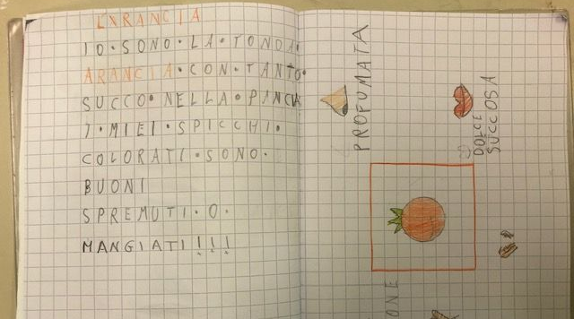
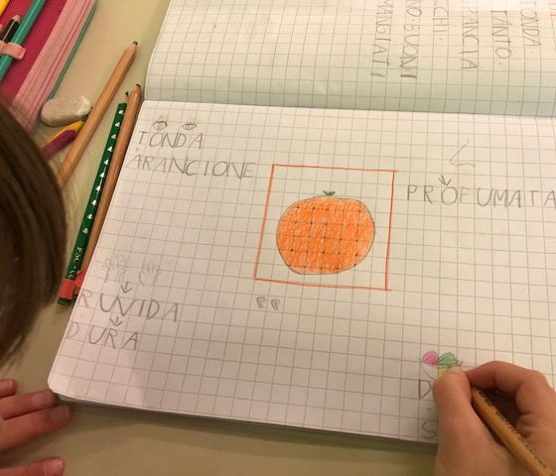
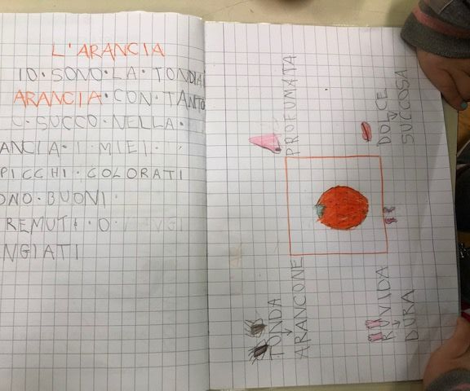

Slide 8
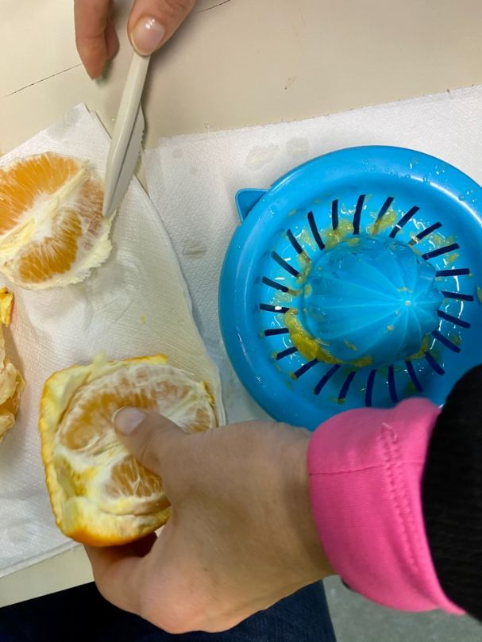
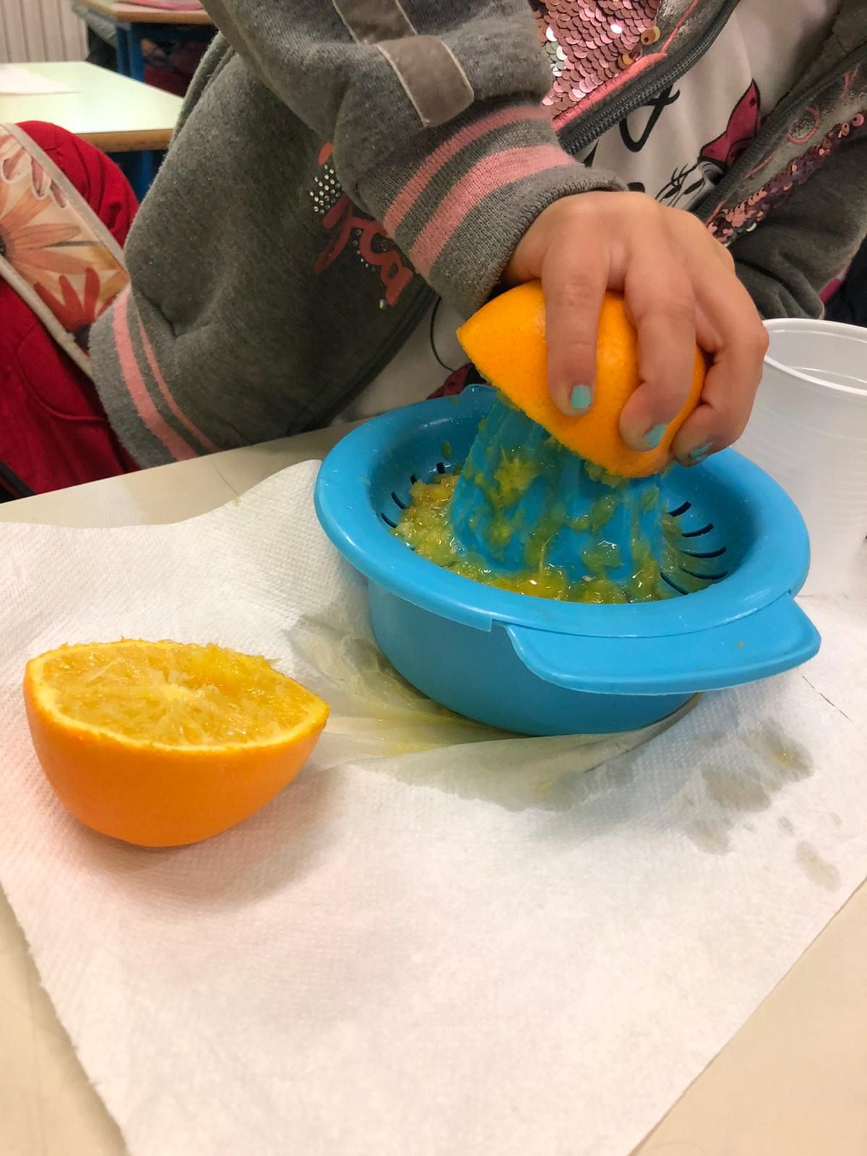
SPREMUTA D’ARANCIA

Slide 9
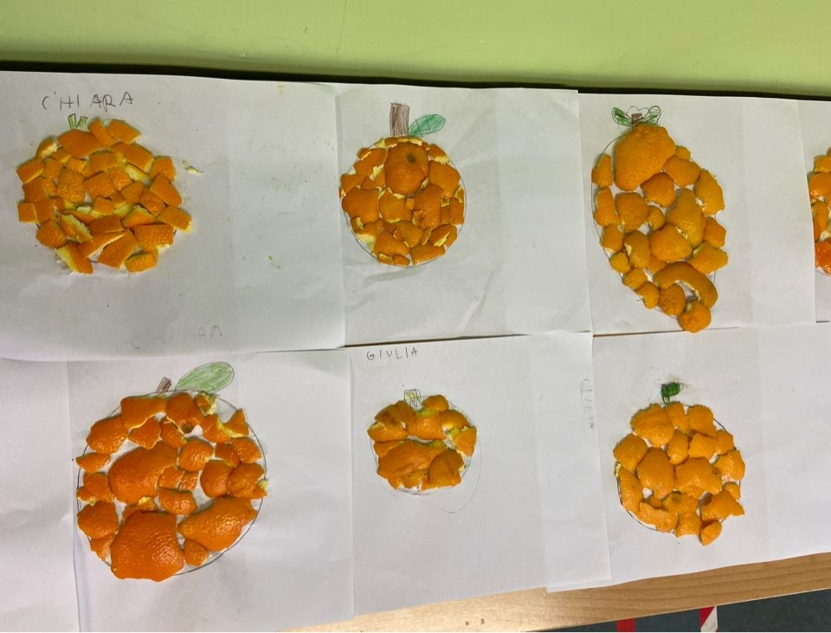
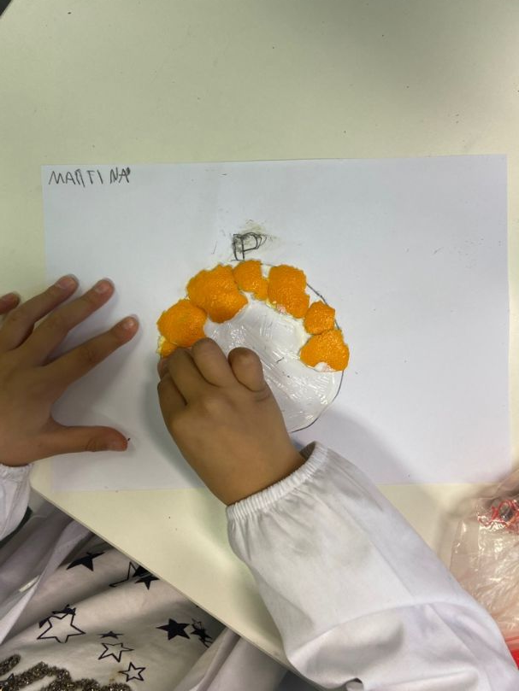
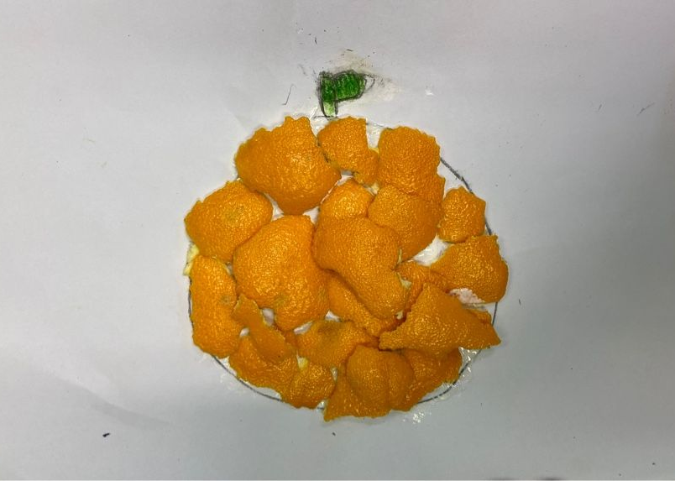
TECNOLOGIA: Decoriamo la rielaborazione grafica dell'arancia con la buccia.

Slide 10
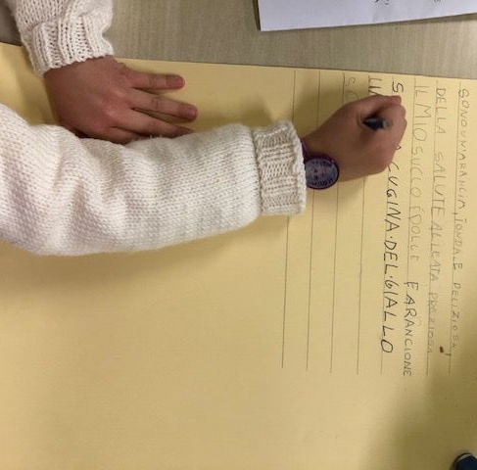
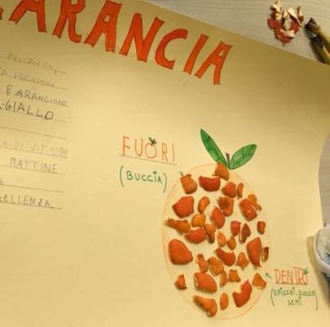

Slide 11
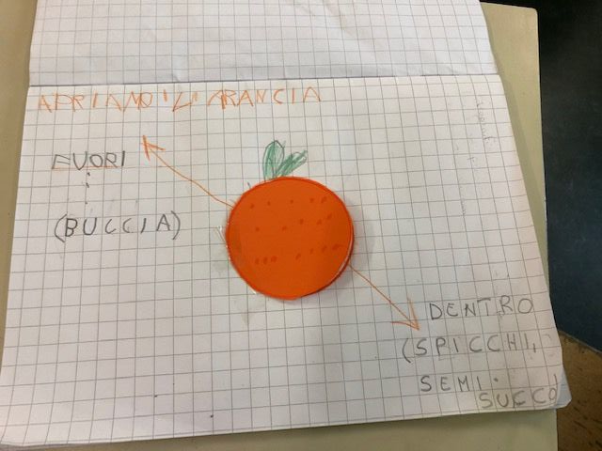
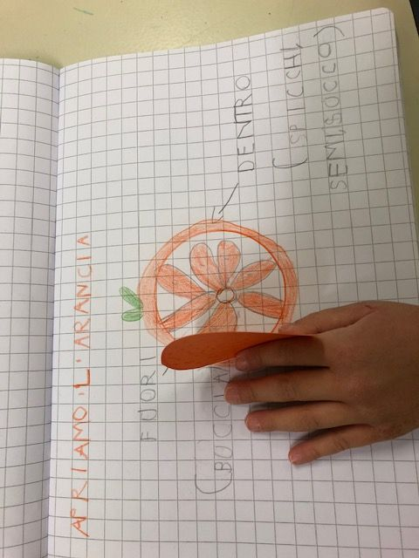
GEOGRAFIA: Le parole dello spazio con l’arancia. DENTRO E FUORI

Slide 12
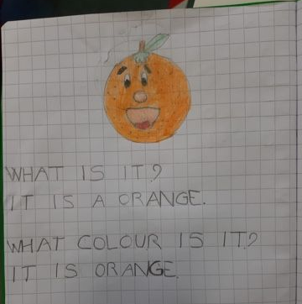
INGLESE: Gli alimenti che hanno aiutato i personaggi delle favole ad essere forti, intelligenti e pieni di energia. Il termine «Orange», precedentemente usato come colore, riproposto come frutto; rappresentandolo con disegno e coloritura, ne consegue cosa sono le vitamine e in particolar modo la Vitamina C.

Slide 13
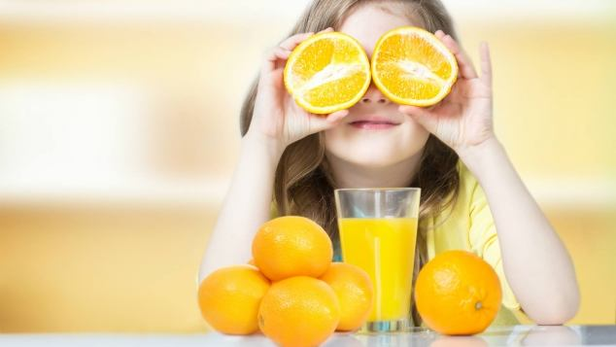
EDUCAZIONE FISICA-MUSICA Educazione al ritmo sulle note della canzone «Fortunata Arancia Profumata» con balletto finale.

